Slide 1
ЛАБОРАТОРНАЯ РАБОТА №3 «Markdown»
Работу выполнил Саргсян Арам НПИбд 02-20
Москва 2021

Slide 2
Цель: Научиться оформлять отчёты с помощью легковесного языка разметки MarkDown

Slide 3
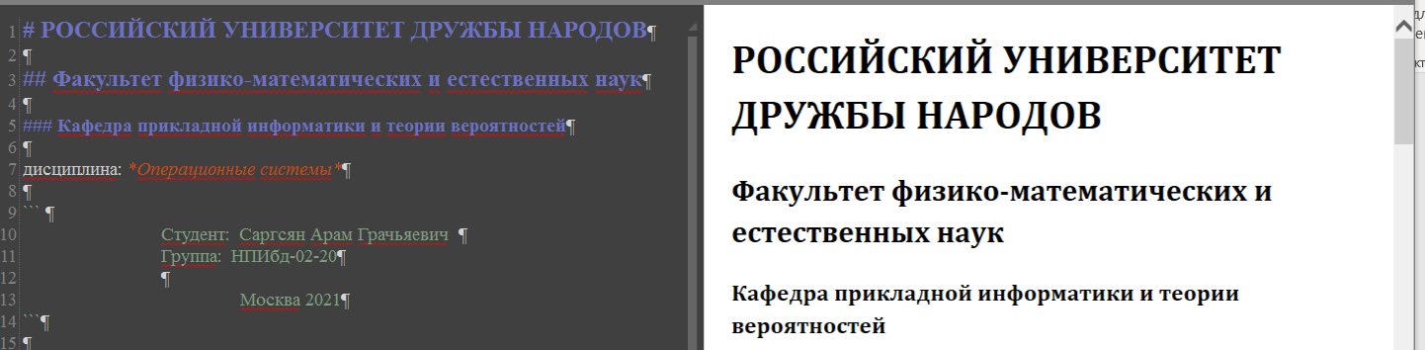

Slide 4
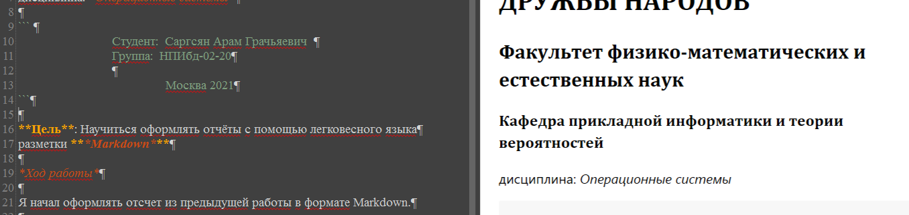
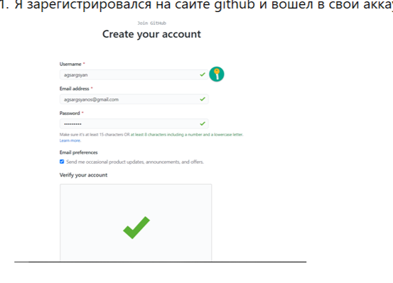

Slide 5
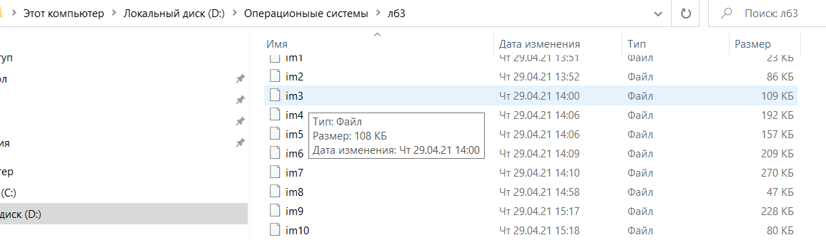

Slide 6
Вывод: Я Научился оформлять отчёты с помощью легковесного языка разметки Markdown.

